Slide 1
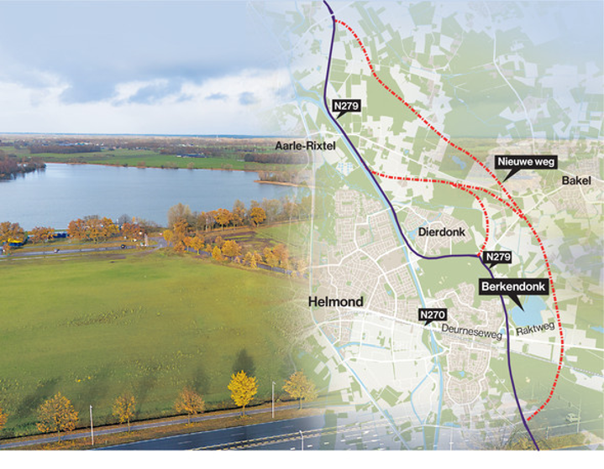
N279
Wat verandert er voor onze omgeving?
www.brabant.nl/N279
Charles van den Waarsenburg
Belangengroep Rijpelberg
Wijkinformatieavond 22 oktober 2026
01
Notes:
Korte toelichting op het hoofdproject Veghel–Asten en de afzonderlijke oversteek bij Brouwhuis. Het onderzoek loopt nog.
Bronnen (geraadpleegd 21 oktober 2026):
https://www.brabant.nl/onderwerpen/verkeer-vervoer/wegen-infraprojecten-brabant/n279/nieuwsberichten/nieuws/start-effectenonderzoek-n279/
https://www.brabant.nl/onderwerpen/verkeer-vervoer/wegen-infraprojecten-brabant/n279/nieuwsberichten/nieuws/stand-zaken-oversteken-n279-helmond-asten/

Slide 2

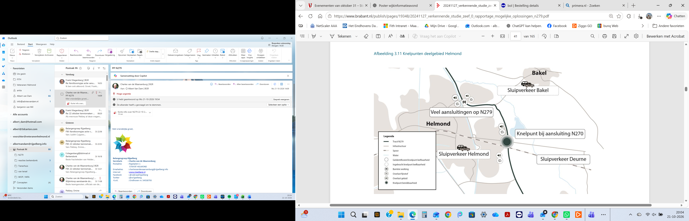
Waarom de N279 aanpakken?
Veiliger verkeer op de weg en bij de aansluitingen
Betere bereikbaarheid en doorstroming tussen Veghel en Asten
Een betere leefomgeving voor mensen langs de weg
Charles van den Waarsenburg
Stand van zaken: 21 oktober 2026
02
Notes:
Dit zijn de provinciale projectdoelen. De N279 verbindt Veghel en Asten met de A50 en A67. Het onderzoek moet duidelijk maken welke maatregelen de doelen het beste dienen.
20241127_verkennende_studie_zeef_0_rapportage_mogelijke_oplossingen_n279.pdf
Bronnen (geraadpleegd 21 oktober 2026):
https://www.brabant.nl/onderwerpen/verkeer-vervoer/wegen-infraprojecten-brabant/n279/nieuwsberichten/nieuws/start-effectenonderzoek-n279/

Slide 3
De bijdrage van de wijkraden
De BGR nam het initiatief om wijk- en dorpsraden te verbinden
Brouwhuis en Dierdonk sloten zich aan
Samen brengen we kennis en zorgen uit de wijken in
Stand van zaken: 21 oktober 2026
03
Notes:
De wijkraden denken mee en leveren inbreng. De provincie onderzoekt de alternatieven en neemt de besluiten. De lokale samenwerking en namen zijn overgenomen uit Charles’ bijdrage.
Bronnen (geraadpleegd 21 oktober 2026):
Korte info over N279 22 10 2026.ppsm, oorspronkelijke dia 3
https://www.brabant.nl/onderwerpen/verkeer-vervoer/wegen-infraprojecten-brabant/n279/nieuwsberichten/nieuws/start-effectenonderzoek-n279/

Slide 4
N279
Wat telt voor Rijpelberg?
Geluid en luchtkwaliteit bij woningen
Gezondheid en kwaliteit van de woonomgeving, met name Zeelandhof, Brabanthof
Effecten op lokale wegen en veilige verbindingen
Concrete maatregelen en begrijpelijke terugkoppeling
Wijkinformatieavond Rijpelberg • 22 oktober 2026
22
Notes:
BRONNEN
https://www.brabant.nl/onderwerpen/verkeer-vervoer/wegen-infraprojecten-brabant/n279/nieuwsberichten/nieuws/veldwerk-modellen-onderzoeken-we-effecten/
https://www.brabant.nl/onderwerpen/verkeer-vervoer/wegen-infraprojecten-brabant/n279/nieuwsberichten/nieuws/start-effectenonderzoek-n279/
Geraadpleegd: 17 oktober 2026.

Slide 5
Vijf alternatieven in onderzoek
5
De provincie vergelijkt vijf mogelijke oplossingen
Het voorkeursalternatief kan ook onderdelen combineren
Er is nog geen definitieve keuze voor het tracé
alternatieven
worden vergeleken
Stand van zaken: 21 oktober 2026
04
Notes:
De ontwerpen omvatten verschillende ingrepen, zoals aanpassingen van kruisingen, parallelwegen, verbreding of een omleiding. De provincie vergelijkt de gevolgen op dezelfde manier.
Bronnen (geraadpleegd 21 oktober 2026):
https://www.brabant.nl/onderwerpen/verkeer-vervoer/wegen-infraprojecten-brabant/n279/nieuwsberichten/nieuws/start-effectenonderzoek-n279/

Slide 6
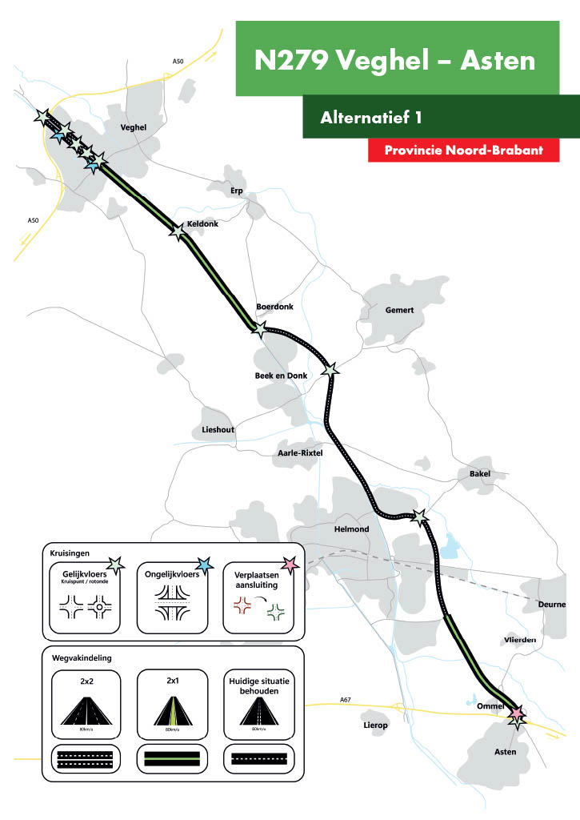

Slide 7
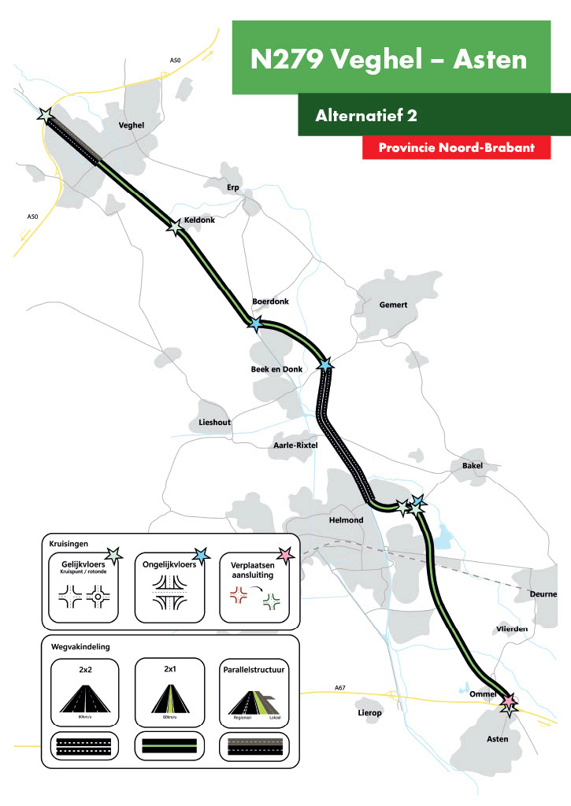

Slide 8
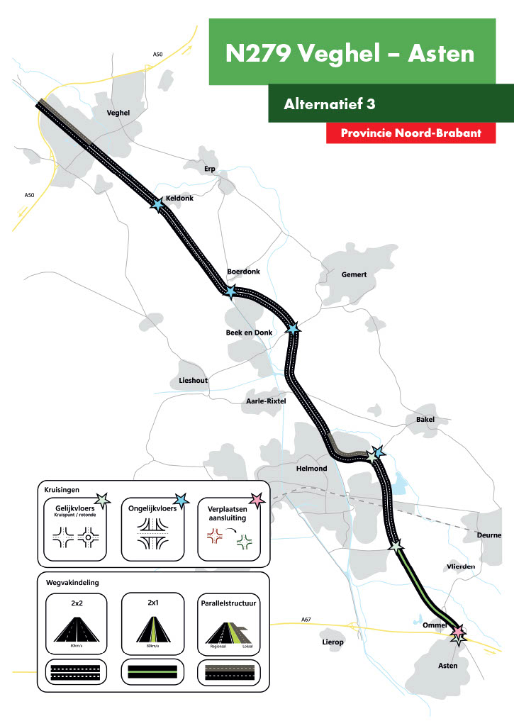

Slide 9
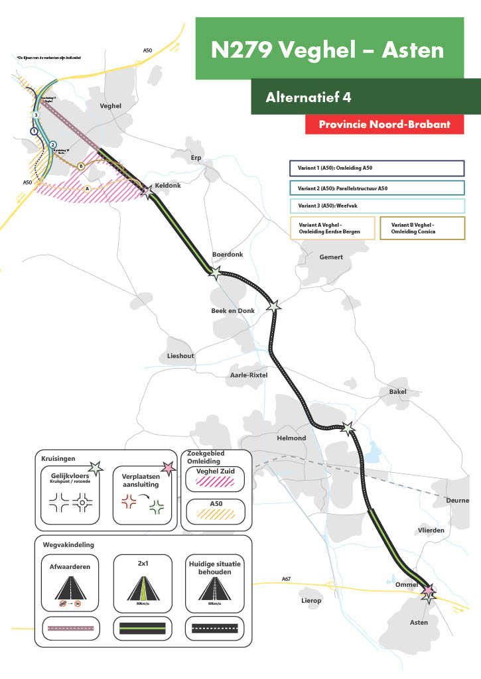

Slide 10
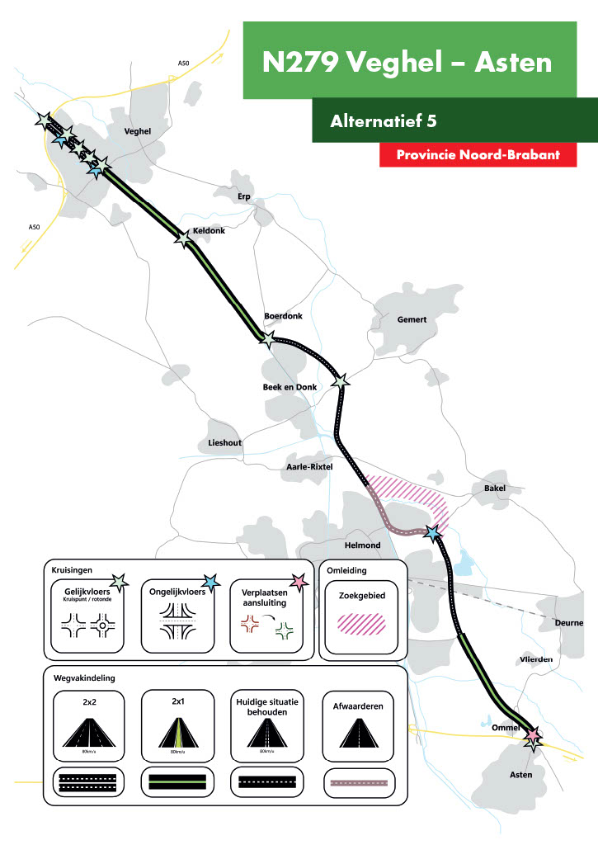

Slide 11
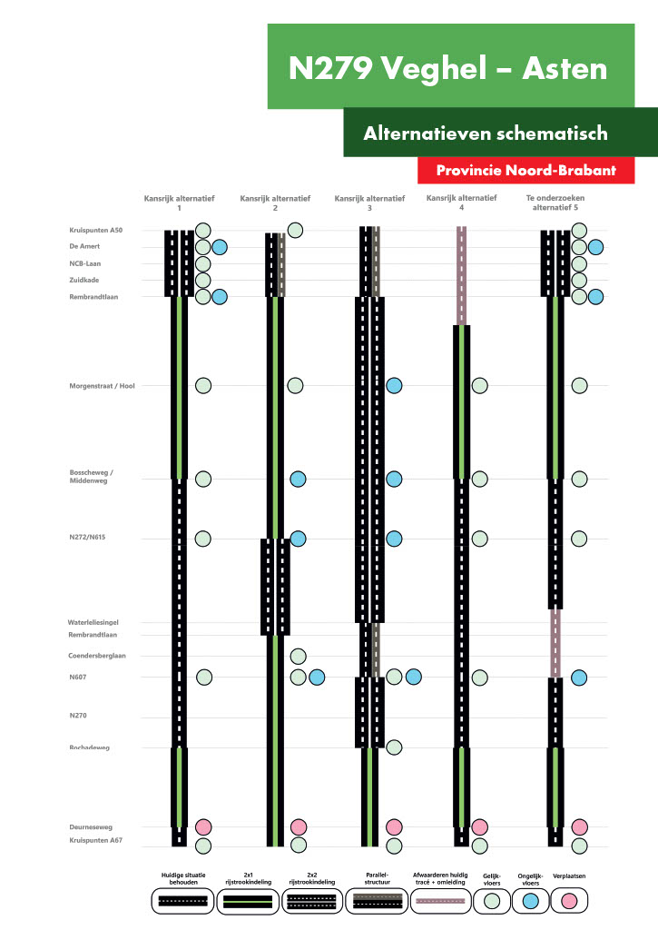

Slide 12
Hoe onderzoekt de provincie de effecten?
Veldonderzoek brengt onder meer planten, dieren en natuurwaarden in beeld
Verkeersmodellen helpen om geluid bij woningen en andere effecten te berekenen
Het milieueffectrapport vergelijkt de gevolgen én mogelijke maatregelen
Mens
Natuur
Leefomgeving
Stand van zaken: 21 oktober 2026
05
Notes:
Het onderzoek bestrijkt ook lucht, water, landschap en cultuurhistorie. De provincie bekijkt hoe nadelige gevolgen kunnen worden beperkt. Waar haalbaar worden extra verbeteringen van de leefbaarheid onderzocht. Het rapport ondersteunt de afweging, maar vormt zelf geen besluit.
Bronnen (geraadpleegd 21 oktober 2026):
https://www.brabant.nl/onderwerpen/verkeer-vervoer/wegen-infraprojecten-brabant/n279/nieuwsberichten/nieuws/veldwerk-modellen-onderzoeken-we-effecten/
https://www.brabant.nl/onderwerpen/verkeer-vervoer/wegen-infraprojecten-brabant/n279/nieuwsberichten/nieuws/start-effectenonderzoek-n279/

Slide 13
N279 bij Rijpelberg en Brouwhuis
Volledige 2×2
Helmond–Asten
De toenmalige verkeersgegevens onderbouwen geen volledige verbreding. Volgens het projectteam liggen de knelpunten vooral bij kruisingen.
Geluid bij woningen
Bestaande geluidswallen tellen mee, ook bij Brouwhuis. Onderzoek moet uitwijzen welke extra maatregelen nodig zijn.
Provincie en gemeente stemmen hun plannen af.
Verkeer kan over de omliggende wegen worden verdeeld. Afwikkeling van verkeer via de Rochadeweg en N612) op de N279 (94 miljoen)
Oostelijke randweg
Afstand tot woningen
De afstand staat nog niet definitief vast. Verdere uitwerking moet de gevolgen en benodigde maatregelen duidelijk maken.
Bron: klankbordgroep N279 Helmond/Deurne/Asten, 2 juli 2026 (verslag 14 juli), p. 3–5
Notes:
Toelichting uit het verslag van de klankbordgroep van 2 juli 2026, gedateerd 14 juli 2026. Dit beschrijft de stand van het onderzoek op dat moment, geen definitieve besluiten.
1. Volledige verbreding: p. 3–4. Volgens het projectteam rechtvaardigden de beschikbare verkeersgegevens geen volledig 2×2-profiel tussen Helmond en Asten. Dit sluit lokale aanpassingen bij kruisingen niet uit.
2. Geluid: p. 4. De berekeningen houden rekening met de bestaande geluidbelasting en geluidsmaatregelen. Aanvullende maatregelen moeten nog worden beoordeeld.
3. Oostelijke randweg: p. 4. Dit is een raakvlakproject. De gevolgen voor de N279 worden nader bekeken zodra de gemeentelijke plannen concreter zijn.
4. Woningen: p. 5. Verdere uitwerking moet de afstand, effecten en mogelijke beperking daarvan duidelijk maken.
Bron: Verslag klankbordgroep N279 deelgebied Helmond, Deurne, Asten 2 juli 2026.pdf.

Slide 14
Planning van het totale N279-project
Wanneer | Wat gebeurt er?
2026–2027 | Onderzoek naar de effecten van de alternatieven
2027, verwacht | Keuze van het voorkeursalternatief
2028, gepland | Ontwerp-projectbesluit ter inzage voor reacties
Uitvoering volgt na een onherroepelijk projectbesluit.
De provincie noemt hiervoor nog geen vast startjaar.
www.brabant.nl/N279
Indicatieve planning van de provincie, geraadpleegd 21 oktober 2026
06
Notes:
Na de inzage en verwerking van reacties volgt de definitieve besluitvorming. De procedure kan de planning beïnvloeden. Een keuze in 2027 betekent niet dat de werkzaamheden dan starten.
Bronnen (geraadpleegd 21 oktober 2026):
https://www.brabant.nl/onderwerpen/verkeer-vervoer/wegen-infraprojecten-brabant/n279/aanpak-planning/

Slide 15
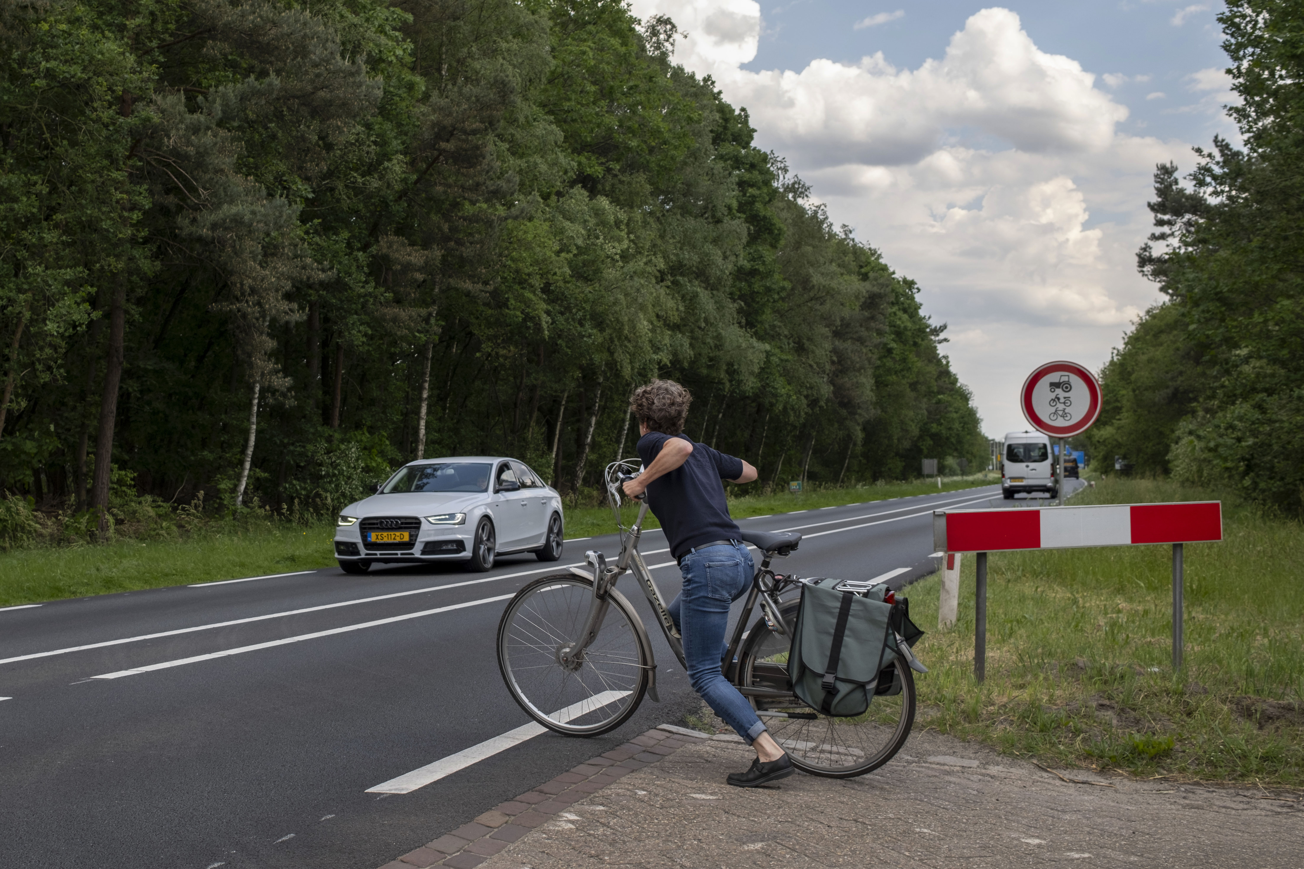
De oversteek bij Brouwhuis
Vlierdense Bosdijk / Rijntjesdijk
De provincie werkt aan een oversteek boven of onder de N279
Zowel een tunnel als een viaduct wordt nog onderzocht
Veel deelnemers aan de participatie geven de voorkeur aan een viaduct
Komend jaar een voorlopige maatregel met vluchtheuvel in het midden
Provinciebericht 9 juli 2026, geraadpleegd 21 oktober 2026
07
Notes:
Deze oversteek heeft een eigen traject, vooruitlopend op het hoofdproject. Sociale veiligheid bij een tunnel is een aandachtspunt van deelnemers. De voorkeur van deelnemers is nog geen provinciaal besluit. Bij de Oostappensedijk in Asten onderzoekt men alleen nog een viaduct.
Bronnen (geraadpleegd 21 oktober 2026):
https://www.brabant.nl/onderwerpen/verkeer-vervoer/wegen-infraprojecten-brabant/n279/nieuwsberichten/nieuws/stand-zaken-oversteken-n279-helmond-asten/

Slide 16
Planning oversteek Brouwhuis
Wanneer | Verwachte stap
Eind 2026 | Keuze van de oplossing
2027 | Vergunningsaanvraag en terinzagelegging
2028–begin 2029 | Aanbesteding en keuze van de aannemer
2029/2030 | Voorbereiding en uitvoering
Volgens de gepubliceerde planning. Data kunnen wijzigen.
Provinciebericht 9 juli 2026, geraadpleegd 21 oktober 2026
08
Notes:
Voor de definitieve keuze voorziet de provincie een conceptkeuze en een tweede ontwerpatelier. Voor 2027 noemt het bericht de aanvraag aan het begin van het jaar en inzage aan het einde. Deze planning betreft de oversteken, niet de hele N279.
Bronnen (geraadpleegd 21 oktober 2026):
https://www.brabant.nl/onderwerpen/verkeer-vervoer/wegen-infraprojecten-brabant/n279/nieuwsberichten/nieuws/stand-zaken-oversteken-n279-helmond-asten/

